Slide 1


Characterizing and Predicting
Blocking Bugs in Open Source Projects
The 11th Working Conference on Mining Software Repositories (MSR ‘14)
Harold Valdivia Garcia, Emad Shihab

Slide 2
概要
Blocking Bug
  他のバグの修正完了を阻害する不具合
問題点
  Blocking Bug が修正完了されるまで他のバグが修正完了できない
    Blocking Bug の存在により他のバグの修正時間を遅らせ，ソフトウェアメンテナンスコストがかかる
研究の目的
  報告された不具合がBlocking Bug か否かを予測することで， Blocking Bug による他の不具合への影響を少なくすること

Slide 3
構成
INTRODUCTION
APPROACH
BUG CHARACTERIZATION
CASE STUDY
COMPARISON USING DIFFERENT CLASSIFIERS
RELATED WORK
THREATS TO VALIDITY
CONCLUTION AND FUTURE WORK
REFERENCES

Slide 4
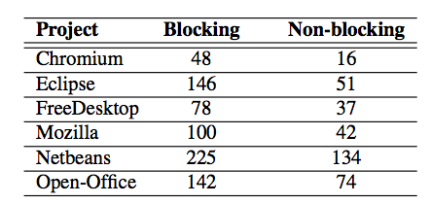
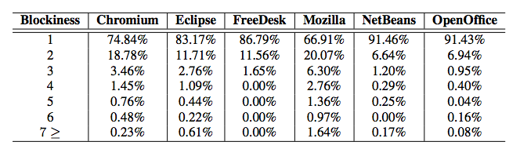
BUG CHARACTERIZATION
Median Fixing Time
Degree of Blockiness
Blocking Bug の方がNon-Blocking Bugより修正に時間がかかる
Blocking Bugのうち９０％以上は1,2件のバグの修正完了を阻害する

Slide 5
CASE STUDY
予測モデル
  C4.5，Naïve Bayes，kNN，Random Forests，Zero-R
メトリクス
  Product, Component, Platform, Severity, Priority：省略
  Number in the CC list：CCしている開発者の数
  Description size, Comment size：説明・コメントのサイズ
  Description text, Comment text：出現する単語の頻度
  Priority has Increased：報告時より優先度が上がったか
  Reporter Name：報告者の名前
  Reporter Experience：報告者が以前に報告した数
  Reporter Blocking Experience：Blocking bugを報告した数

Slide 6
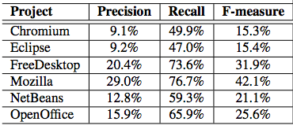
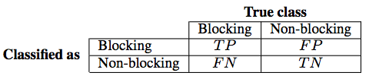
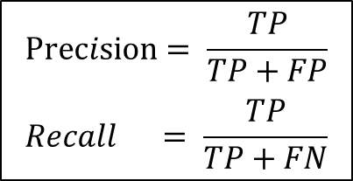
CASE STUDY
RQ1：Blocking bugを予測できたか？
$$Precision= \frac{TP}{TP+FP}$$
$$Recall = \frac{TP}{TP+FN}$$
*アルゴリズムはC4.5を使用
F-measureが15-42%の精度で予測モデルを構築できた

Slide 7
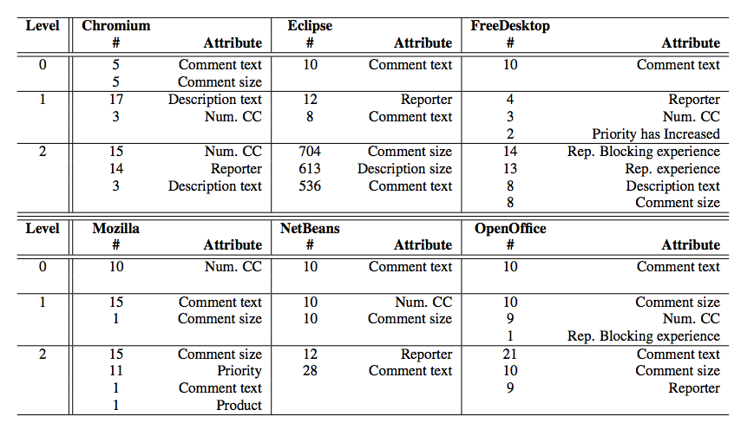
CASE STUDY
RQ2：どのファクターがBlocking Bug の予測に有効か
*levelは小さい方が有効であることを示す
Blocking Bug の予測には Commentの内容が有効
以下の単語が含まれるとBlocking Bugである可能性が高い
“dtrace”, “pthreads”, “scheduling”, “glitches”, “underestimate”

Slide 8
まとめと所感
Blocking bug の分析と予測モデルの構築を行った
  分析
    Blocking Bug の方がNon-Blocking Bugより修正に時間がかかる
    Blocking Bugのうち９０％以上は1,2件のバグの修正完了を阻害する
  予測モデルの構築
    F-measureが15-42%の精度で予測モデルを構築できた
    Blocking Bug の予測には Commentの内容が有効である
所感
  Blocking Bug の明確な定義が見当たらず，モヤモヤした
  Commentの内容が予測に有効．．．ある程度コメントしている時点でBlocking Bugであることが判明してるんじゃない？
  Blocking Bug は開発者にとってHigh-Impactと捉えても良いのではないかと感じた

Slide 9
RELATED WORKから
Automatic assignment of bug severity/priority
  Predicting the priority of a reported bug …
    M.Sharma et al. , ISDA’12
  Predicting the severity of a reported bug …
    A.Lamkanfi et al. , MSR’10
Specific types of issues
  A qualitative study on performance bugs
    S. Zaman et al. , MSR’12
  It is a bug or an enhancement? …
    G. Antoniol et al. , 省略

